Slide 1
Ищем датасеты для разных видов, чтобы были RNA-seq или CAGE данные для разных видов и разных типов клеток
Fantom. Только мышь и человек.

Slide 2
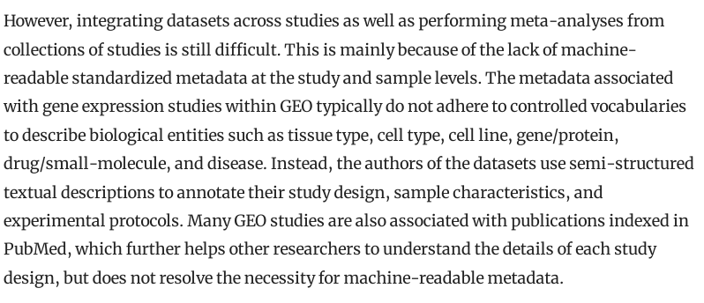
GEO
https://link.springer.com/article/10.1007/s12551-018-0490-8
Выяснилось, что найти нормальные метаданные не возможно
Генные сети для модельных организмов https://www.genefriends.org/start/results/genestable
https://academic.oup.com/nar/article/51/D1/D145/6858853
Какие то формулы, чтобы экспрессию между видами сравнивать
https://bmcbioinformatics.biomedcentral.com/articles/10.1186/1471-2105-14-70

Slide 3
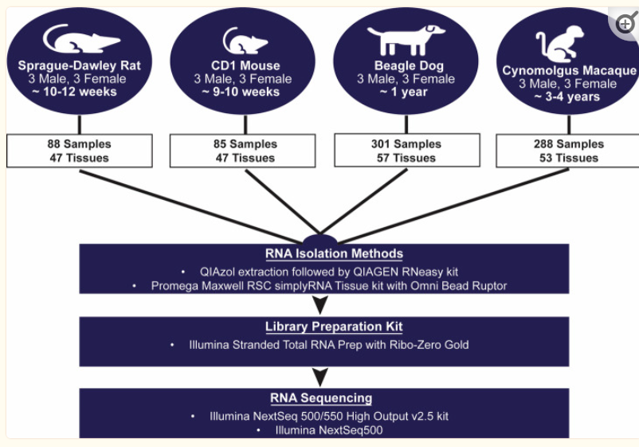
https://www.ncbi.nlm.nih.gov/pmc/articles/PMC9887474/
Krause C, Suwada K, Blomme EAG, Kowalkowski K, Liguori MJ, Mahalingaiah PK, Mittelstadt S, Peterson R, Rendino L, Vo A, Van Vleet TR. Preclinical species gene expression database: Development and meta-analysis. Front Genet. 2023 Jan 17;13:1078050. doi: 10.3389/fgene.2022.1078050. PMID: 36733943; PMCID: PMC9887474.
In this work, we performed RNA-sequencing across four preclinical species/strains widely used for safety assessment (CD1 mouse, Sprague Dawley rat, Beagle dog, and Cynomolgus monkey) in ∼50 relevant tissues/organs to establish a comprehensive preclinical gene expression body atlas for both males and females.
Есть таблички с fpkm https://www.ncbi.nlm.nih.gov/geo/query/acc.cgi?acc=GSE219045 и сырые данные
RNA-seq

Slide 4
Здесь описывают какие базы данных RNA-seq есть https://bigomics.ch/blog/ultimate-guide-to-public-rnaseq-and-sc-rna-seq-databases/
Решила поисследовать EMBL Expression Atlas https://www.ebi.ac.uk/gxa/home
Он сделан довольно удобно. Но других видов животных там мало, кроме человека, мыши и крысы. Растений много
RNA-seq

Slide 5
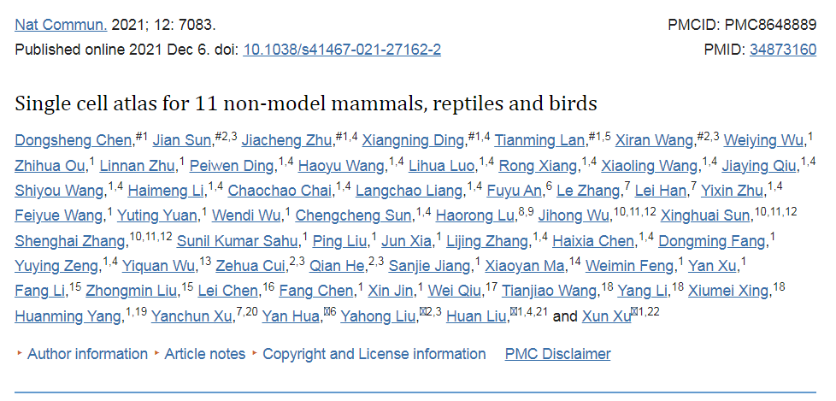
http://120.79.46.200:81/Pandora/
Примерно по 30 типов клеток

Slide 6
Здесь есть каталог разных биологических баз данных
https://ngdc.cncb.ac.cn/databasecommons/browse

Slide 7
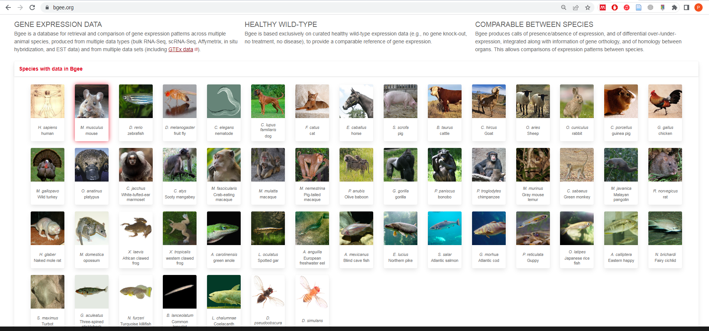
52 вида

Slide 8
Всё таки стараемся c GEO скачать какие нибудь метаданные.
https://academic.oup.com/bioinformatics/article/39/3/btad069/7066913
Здесь тоже по GEO accession скачивать
https://github.com/saketkc/pysradb Это если мы хотим скачать метаданные или уже конкретнве образцы, например rna-seq для конкретного идентификатора проекта

Slide 9
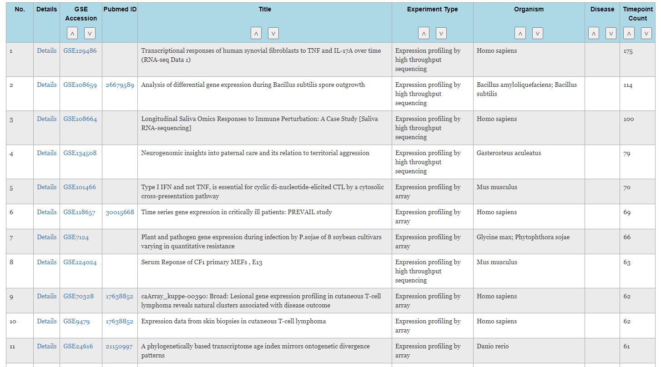
https://regeo.org База данных, где сделали удобные метаданные описывающие то, что хранится в GEO.
len of regeo metadata
105070
len of data with Expression profiling by high throughput sequencing
21270
number of unique organisms for expression profiling data
1715
Minimum and maximum submission date
2006-07-18 00:00:00 2018-09-14 00:00:00

Slide 10
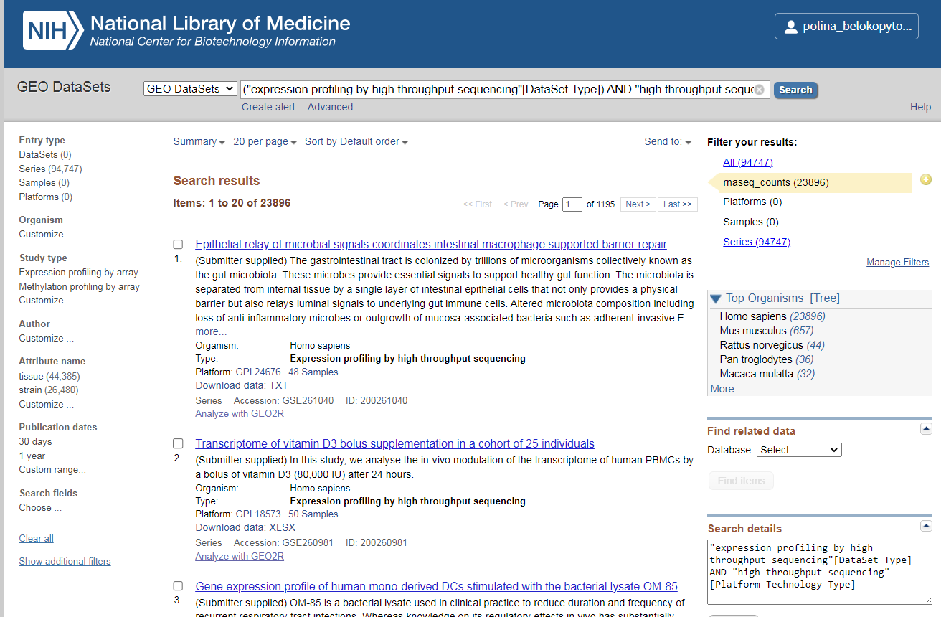
Если непостредственно в GEO делать запросы и пытаться скачать метаданные
Из всего этого запроса 209 уникальных организмов

Slide 11
Скачали список данных с GEO с такими фильтрами:
((("expression profiling by high throughput sequencing"[DataSet Type] AND "rna"[Sample Type]) AND "high throughput sequencing"[Platform Technology Type]) AND "expression profiling by high throughput sequencing"[Filter]) AND "mammals"[porgn]
Gds_result3
(((("expression profiling by high throughput sequencing"[DataSet Type] NOT "Homo sapiens"[Organism]) NOT "Mus musculus"[Organism]) AND "expression profiling by high throughput sequencing"[Filter]) AND "chordates"[porgn]) AND "mammals"[porgn]
Gds_result4

Slide 12
(((("expression profiling by high throughput sequencing"[DataSet Type] NOT "Homo sapiens"[Organism]) NOT "Mus musculus"[Organism]) AND "expression profiling by high throughput sequencing"[Filter]) AND "chordates"[porgn]) AND "mammals"[porgn]
Gds_result4
Для каждого gse id делаем geofetch метаданных.
Всего 3929 GSE ids
Какие библиотеки бывают
{nan, 'Hi-C', 'DNase-Hypersensitivity', 'ncRNA-Seq', 'OTHER', 'RNA-Seq', 'ATAC-seq', 'Bisulfite-Seq', 'miRNA-Seq', 'MBD-Seq', 'MeDIP-Seq', 'ChIP-Seq', 'RIP-Seq', 'ssRNA-seq'}

Slide 13
